Slide 1

UBND PHƯỜNG HƯNG ĐẠO
TRƯỜNG TIỂU HỌC ĐA PHÚC
Môn: Tiếng Việt
Bài 1: Tôi là học sinh lớp 1(Tiết 4)
Giáo viên thực hiện: Phạm Thị Thuyết

Slide 2



7
Viết chính tả

Slide 3
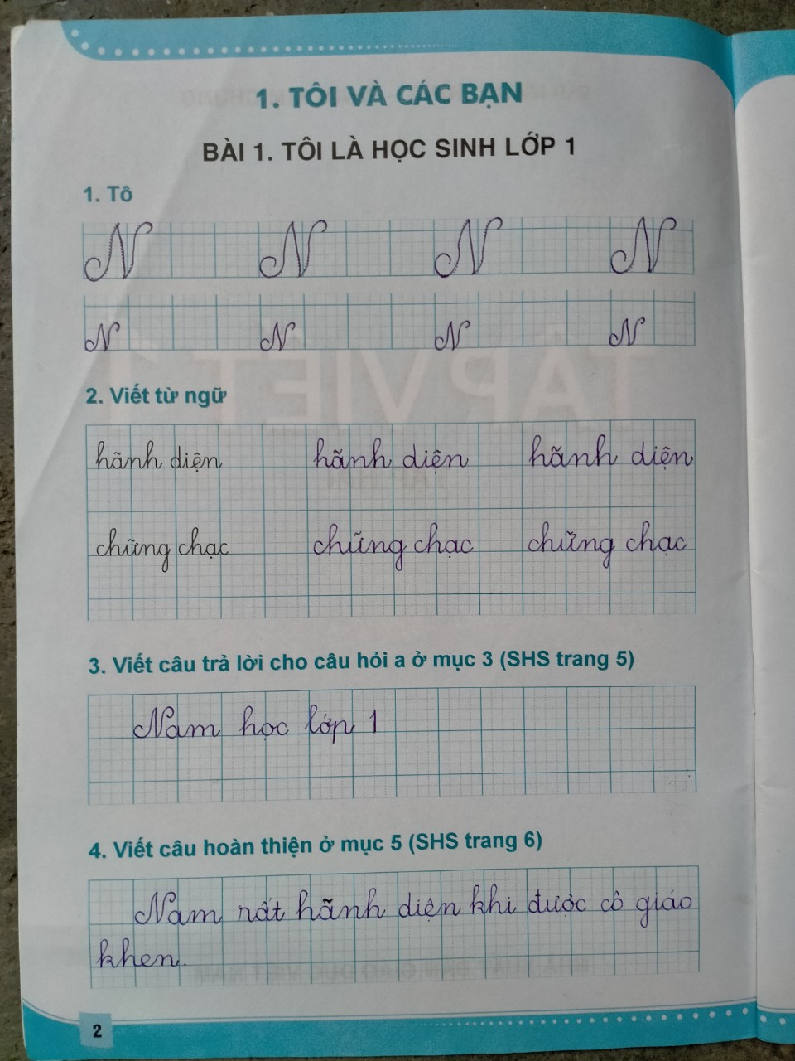
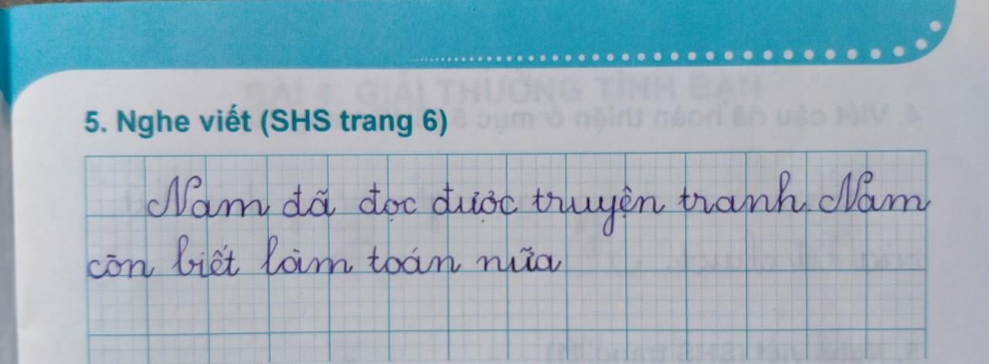

Slide 4
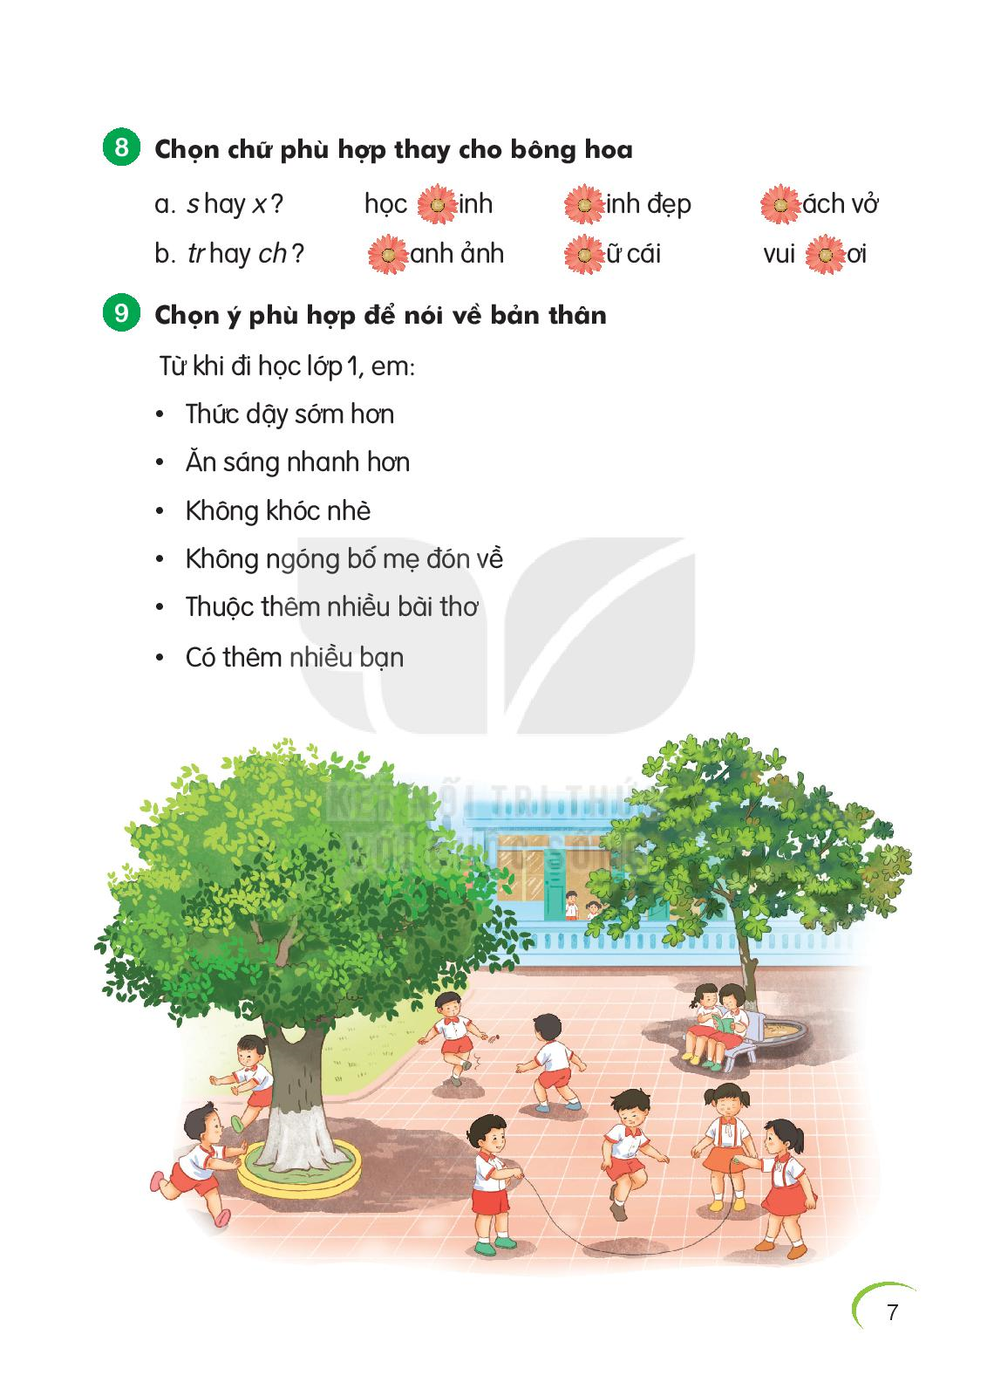
Chọn chữ phù hợp thay cho bông hoa
học sinh
xinh đẹp
sách vở
tranh ảnh
chữ cái
vui chơi

Slide 5
9
Chọn ý

Slide 6
Chọn ý phù hợp để nói về bản thân
Từ khi đi học lớp 1, em:
Thức dậy sớm hơn
Ăn sáng nhanh hơn
Không khóc nhè
Không ngóng bố mẹ đón về
Thuộc thêm nhiều bài thơ
Có thêm nhiều bạn

Slide 7
Củng cố

